Slide 1
TIN HỌC 6
Chào mừng các em đến với
tiết học hôm nay!

Slide 2
BÀI 6
Thực hành sử dụng thư điện tử

Slide 3
1. Tạo tài khoản thư điện tử
Bài 1: Tạo tài khoản thư điện tử trong gmail
Các bước thực hiện:
Bước 1: Truy cập website: http://gmail.com của dịch vụ gmail
Bước 2: Chọn mục “Tạo tài khoản”, điền đầy đủ thông tin và chọn tiếp theo
Bước 3: Tiếp tục điền đầy đủ thông tin trong các cửa sổ và chọn “Tiếp theo”
Bước 4: Kéo xuống và chọn “Đồng ý” trong mục điều khoản của gmail.

Slide 4
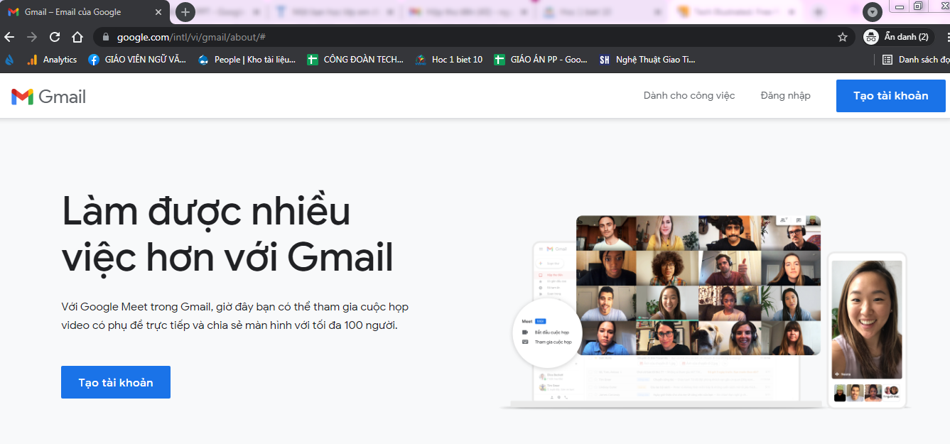
Bước 1: Truy cập website: http://gmail.com của dịch vụ gmail và chọn “tạo tài khoản.

Slide 5
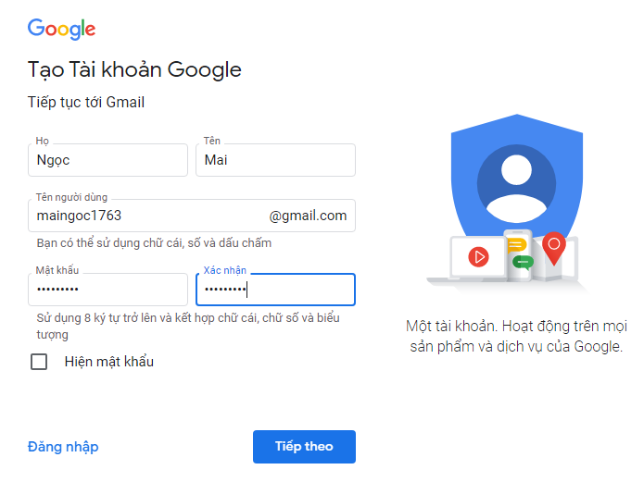
Bước 2: Điền đầy đủ thông tin và chọn tiếp theo

Slide 6
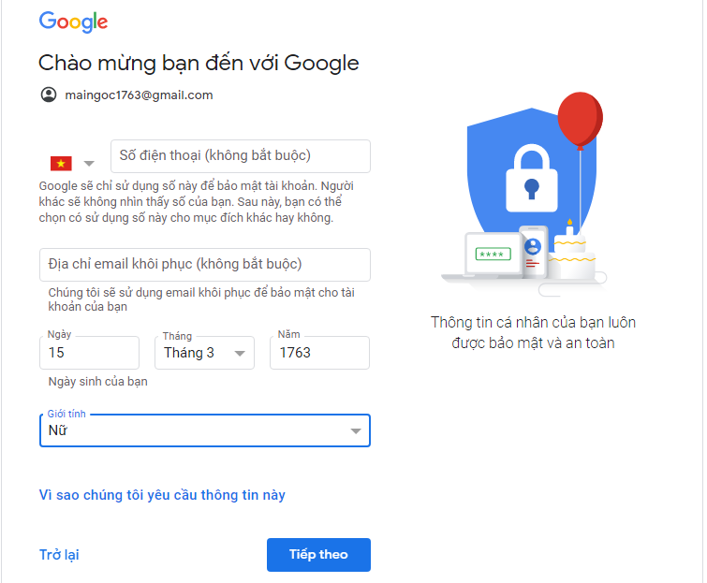
Bước 3: Tiếp tục điền đầy đủ thông tin và chọn tiếp theo

Slide 7
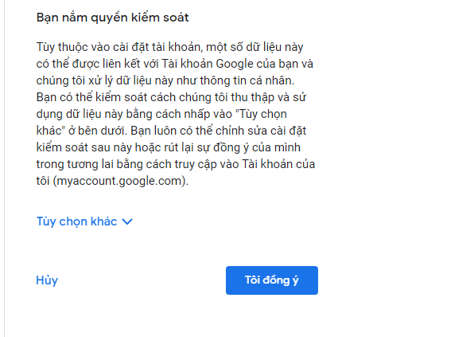
Bước 4: Kéo xuống và chọn “Đồng ý” trong mục điều khoản của gmail

Slide 8
2. Đăng nhập, soạn và gửi thư
Bài 2: Soạn và gửi thư điện tử trong gmail
Em hãy dùng tài khoản email của mình, soạn thư chúc mừng
sinh nhật và gửi cho giáo viên.

Slide 9
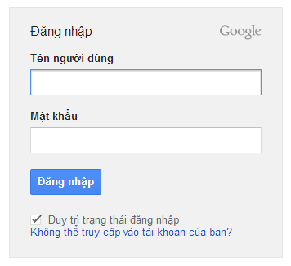
Bước 1: Đăng nhập địa chỉ gmail và mật khẩu

Slide 10
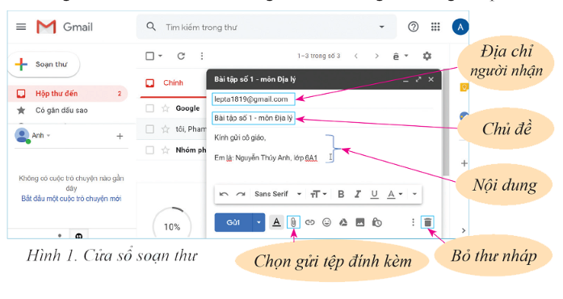
Bước 2: Soạn và gửi thư

Slide 11
3. Đọc, trả lời và chuyển tiếp thư điện tử
Bài 3: Nhận và trả lời thư điện tử trong gmail
Em hãy đọc và trả lời email của giáo viên môn
Tin học, sau đó chuyển tiếp email của giáo viên
cho các bạn trong nhóm.

Slide 12
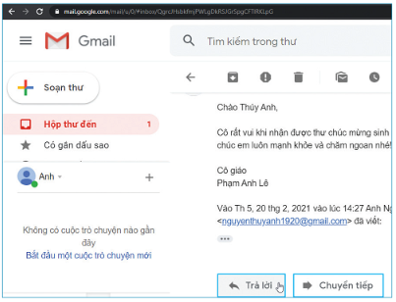
a) Đọc và trả lời email * B1: Chọn Hộp thư đến và mở thư cần đọc * B2: Chọn mục Trả lời, soạn nội dung trong cửa sổ trả lời thư và chọn Gửi. b) Chuyển tiếp email * B1: Mở thư cần đọc * B2: Chọn mục “chuyển tiếp”, nhập địa chỉ email soạn nội dung thư và “gửi”.

Slide 13
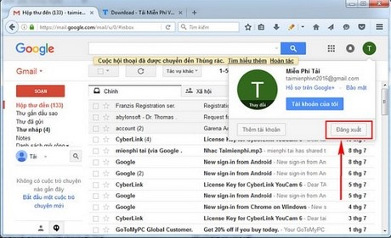
4. Đăng xuất hộp thư
Bài 4: Đăng xuất hộp thư điện tử trong Gmail
Tại cửa sổ hộp thư gmail,
nháy chuột vào ảnh ở góc
trên bên phải để xuất hiện
cửa sổ đăng xuất tài khoản
thư, chọn nút Đăng Xuất.

Slide 14
BÀI TẬP VẬN DỤNG
Em nhìn một bưu thiếp chúc mừng ngày Nhà giáo Việt Nam trên
Internet và gửi tặng thầy cô giáo dạy môn Tin học qua hộp thư Gmail.

Slide 15
Củng cố, dặn dò về nhà
Ôn lại kiến thức
đã học chủ đề C
1
Luyện tập lại
kiến thức thực hành
2
Xem trước nội dung
bài 1 chủ đề D
3

Slide 16
Thank you!

